Slide 1
壓力爆煲點算好？
如何處理親職壓力？
範疇三：促進家長的身心健康
小學家長教育資源套

Slide 2
大綱
親職壓力是什麼？
面對壓力怎樣辦？
    提高覺察
    分辨來源
    面對壓力
        情緒為本
        問題為本

Slide 3
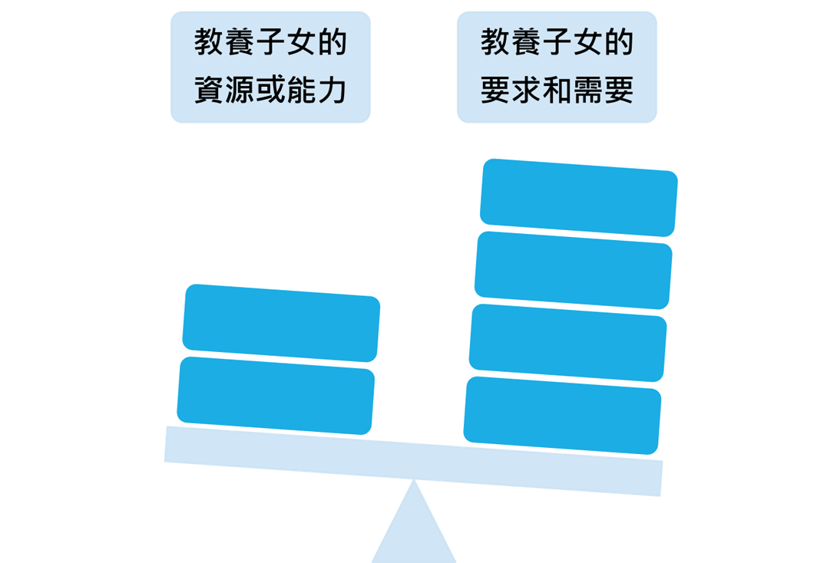
親職壓力是什麼？
家長認為教養子女的要求和需要超過其資源或能力時產生的負面情緒，甚或變成壓力。
Deater-Deckard, K., & Panneton, R. (2017). Unearthing the developmental and intergenerational dynamics of stress in parent and child functioning. In K. D. Deckard, & R. Panneton (Eds.), Parental stress and early child development (pp. 1–11). Springer.

Slide 4
面對壓力怎樣辦？
提高覺察
我照顧子女時，可能會有什麼負面情緒？
內疚
憂慮
焦急
哀傷
憤怒
煩厭
尷尬
厭煩
疲倦
難受
孤單
氣餒
Lieberman, M. D., Eisenberger, N. I., Crockett, M. J., Tom, S. M., Pfeifer, J. H., & Way, B. M. (2007). Putting feelings into words. Psychological Science, 18(5), 421-428.

Slide 5
面對壓力怎樣辦？
運用語言
表達自己的情緒
描述背後的原因
提高覺察
我照顧子女時，可能會有什麼負面情緒？
(1) 我感到_________，因為___________________________。
(2) 我感到_________，因為___________________________。
(3) 我感到_________，因為___________________________。
Lieberman, M. D., Eisenberger, N. I., Crockett, M. J., Tom, S. M., Pfeifer, J. H., & Way, B. M. (2007). Putting feelings into words. Psychological Science, 18(5), 421-428.

Slide 6
面對壓力怎樣辦？
自我關懷
覺察當下：「我現在感到壓力、焦慮、不安，因為…」
共同人性：「每個家長都有時候感到壓力、焦慮、不安。」
善待自己：
    「願我可以憐憫自己。」
    「願我可以接納自己。」
    「願我可以原諒自己。」
Gouveia, M. J., Carona, C., Canavarro, M. C., & Moreira, H. (2016). Self-compassion and dispositional mindfulness are associated with parenting styles and parenting stress: The mediating role of mindful parenting. Mindfulness, 7, 700-712.

Slide 7
面對壓力怎樣辦？
提高覺察
我照顧子女時，可能會有什麼正面情緒？
愉快
驚喜
樂觀
雀躍
信任
滿足
欣慰
感動
自豪
親密
期待
溫暖
Lieberman, M. D., Eisenberger, N. I., Crockett, M. J., Tom, S. M., Pfeifer, J. H., & Way, B. M. (2007). Putting feelings into words. Psychological Science, 18(5), 421-428.

Slide 8
面對壓力怎樣辦？
同時留心自己
照顧子女時感到的負面和正面情緒
提高覺察
我照顧子女時，可能會有什麼正面情緒？
(1) 我感到_________，因為___________________________。
(2) 我感到_________，因為___________________________。
(3) 我感到_________，因為___________________________。
Lieberman, M. D., Eisenberger, N. I., Crockett, M. J., Tom, S. M., Pfeifer, J. H., & Way, B. M. (2007). Putting feelings into words. Psychological Science, 18(5), 421-428.

Slide 9
面對壓力怎樣辦？
  較難控制的壓力➔ 情緒為本應對方法
分辨來源
較難控制
子女的能力和個性
旁人的眼光
子女的反應
過去的事
較能控制
其他人對待子女的方式
  較能控制的壓力➔ 問題為本應對方法
子女的行為
我對待子女的方式
我為子女提供的學習機會
我的時間和活動安排
Cheng, C., Lau, H. P. B., & Chan, M. P. S. (2014). Coping flexibility and psychological adjustment to stressful life changes: A meta-analytic review. Psychological Bulletin, 140(6), 1582-1607.

Slide 10
面對壓力怎樣辦？
應對較難控制的壓力
情緒為本：嘗試調節因為壓力而產生的負面情緒
    放鬆身體
        身體掃瞄練習
    正面思維
        打擊思想陷阱

Slide 11
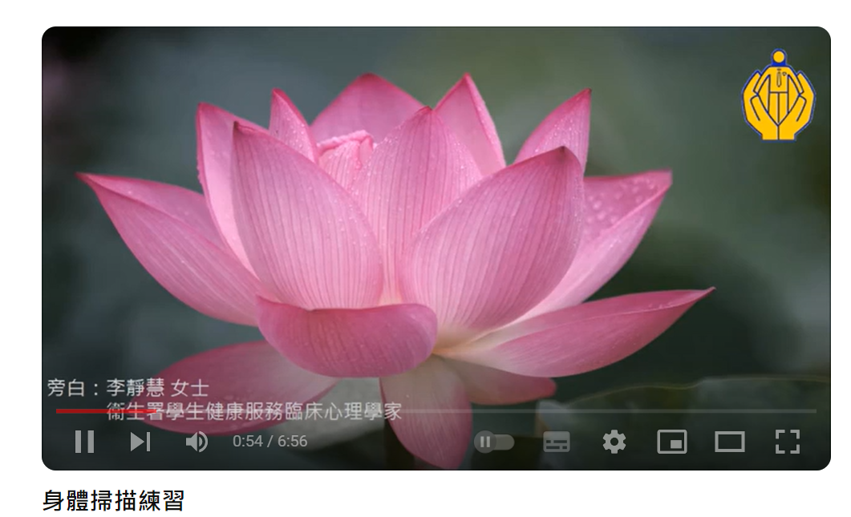
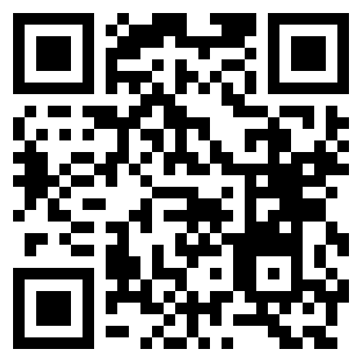
面對壓力怎樣辦？
放鬆身體：身體掃瞄練習
重溫短片
Ditto, B., Eclache, M., & Goldman, N. (2006). Short-term autonomic and cardiovascular effects of mindfulness body scan meditation. Annals of Behavioral Medicine, 32(3), 227-234.
Notes:
播放短片：https://youtu.be/joymqWAqI0s

Slide 12
面對壓力怎樣辦？
正面思維：打擊思想陷阱
思想陷阱：對現實或將來的想法。這些想法並不一定真實，但會令人產生強烈的負面情緒或感到很大壓力。例如：
  大難臨頭
  過份延伸
  時間停止
  完美主義
  未卜先知
  獨攬上身
Beck, A. T. (1976). Cognitive therapy and emotional disorders. International Universities Press.

Slide 13
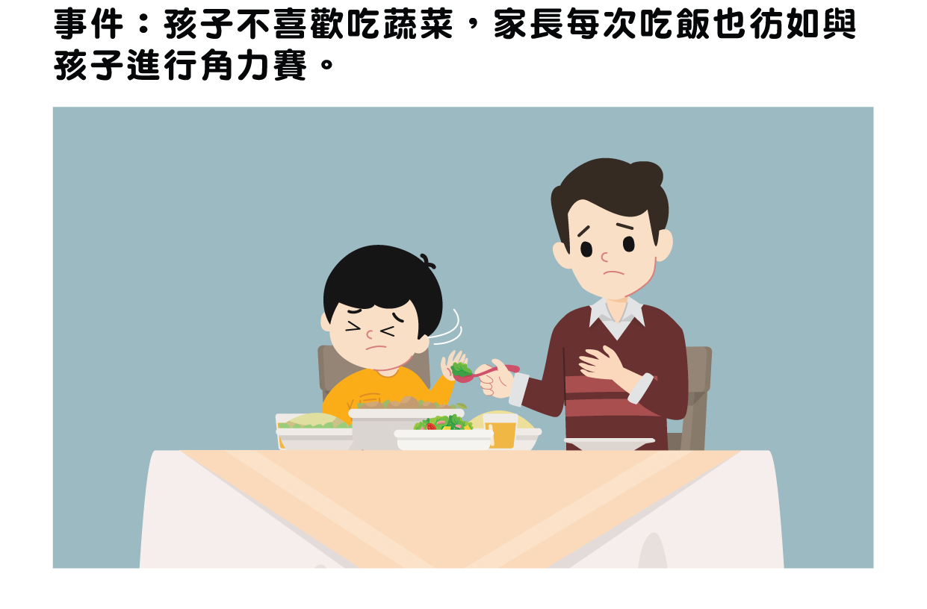
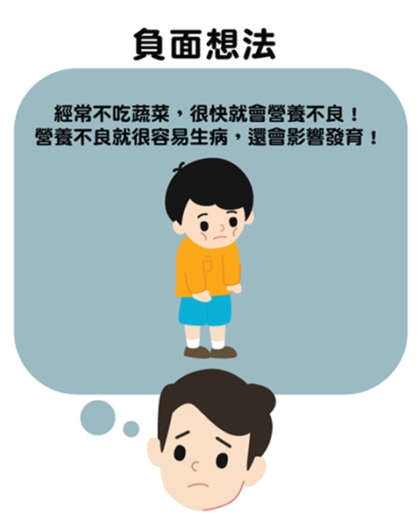
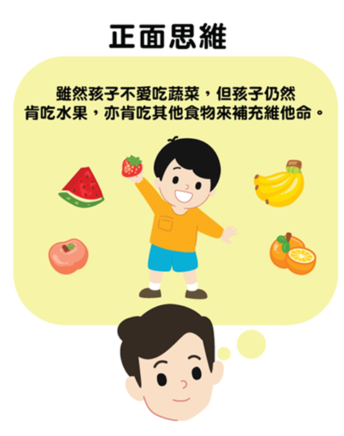
大難臨頭

Slide 14
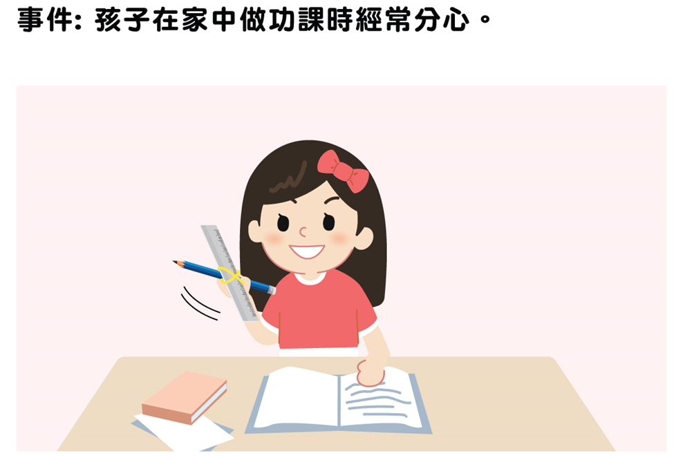
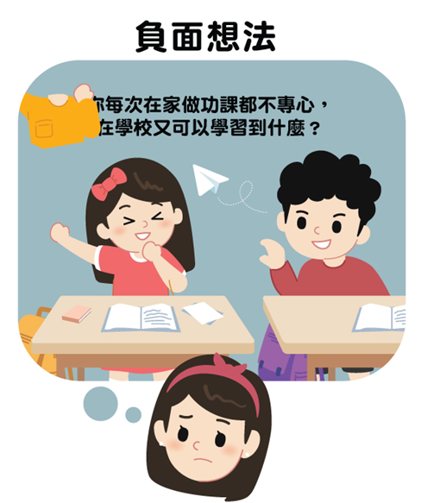

過份延伸

Slide 15
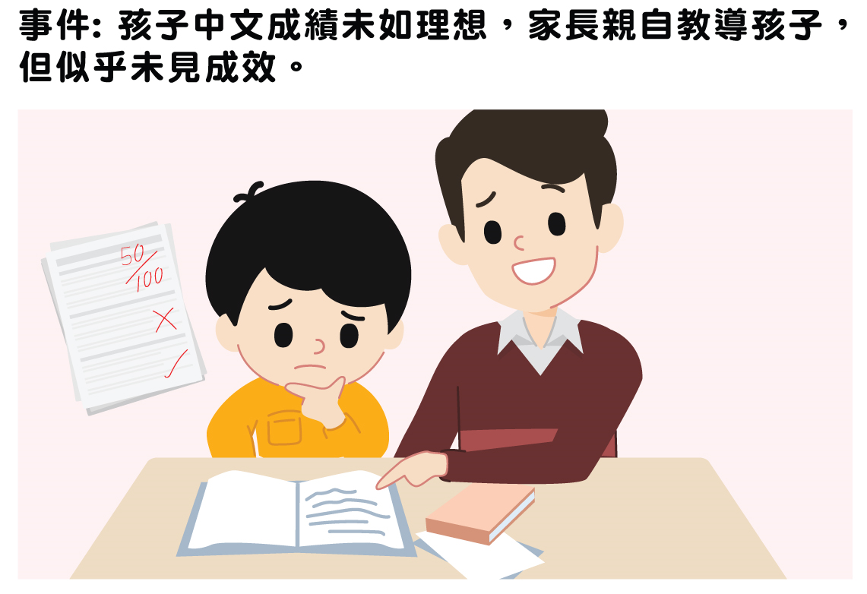
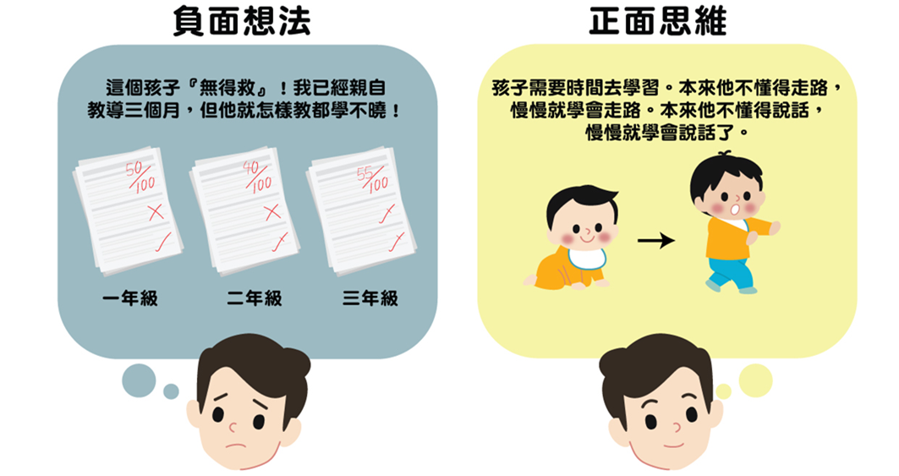
停止時間

Slide 16
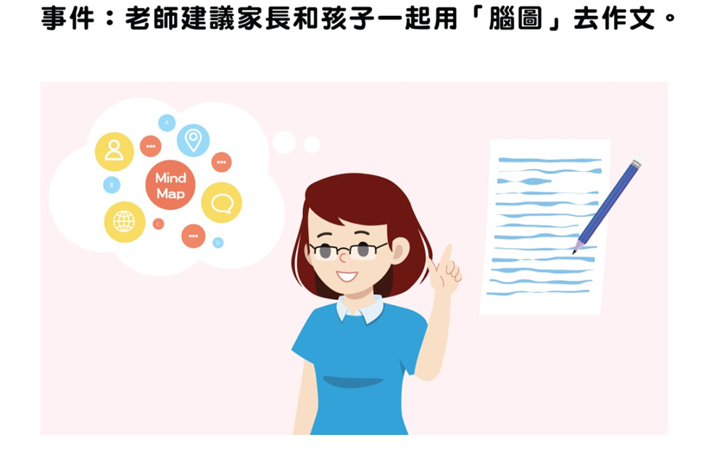
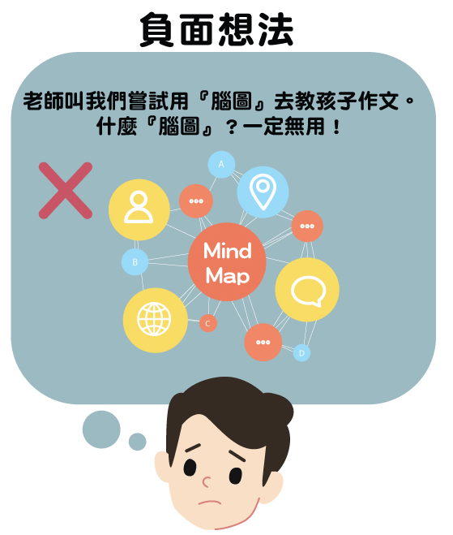
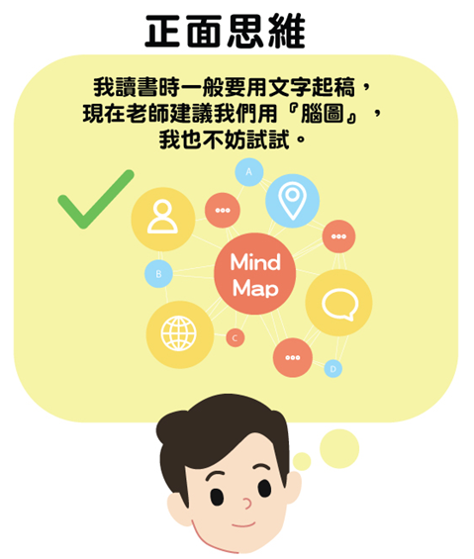
未卜先知

Slide 17
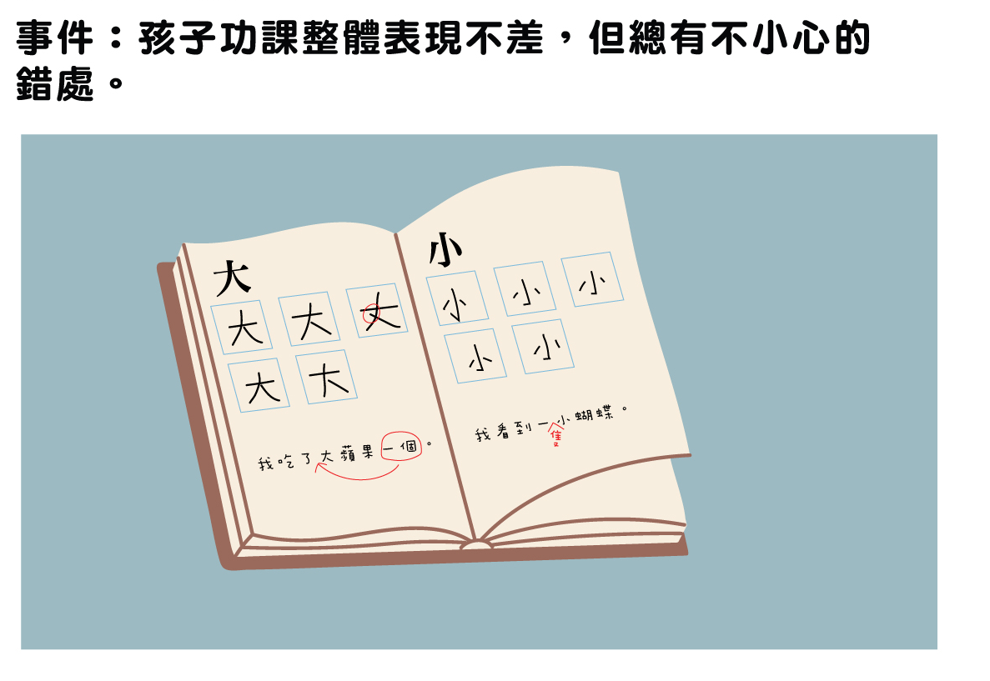
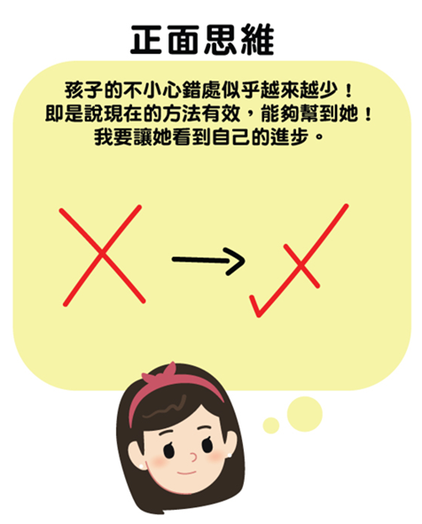

完美主義

Slide 18
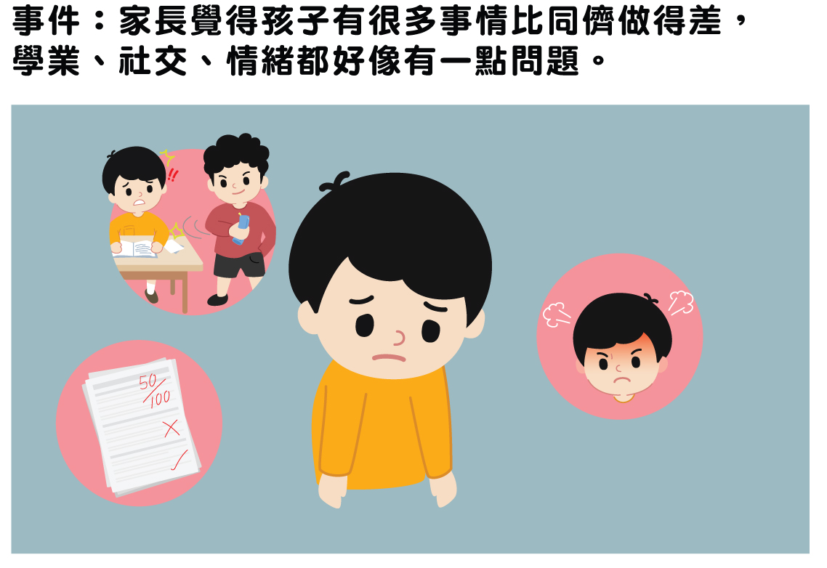

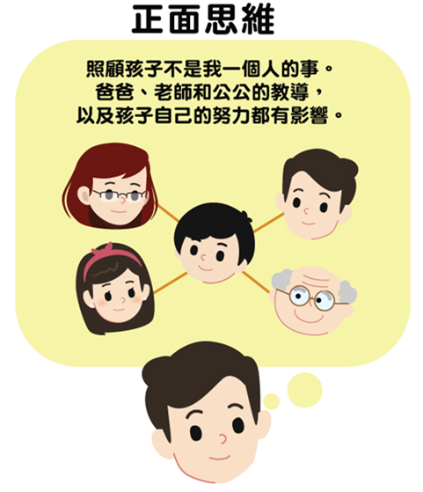
獨攬上身

Slide 19
面對壓力怎樣辦？
應對較能控制的壓力
問題為本：嘗試處理令人感到壓力的問題本身
界定問題
尋求方法
設想後果
作出決定
我面對的問題是什麼？
到「家長智Net」網頁尋找資料
哪一個方法更適合我的子女？
試試看，再觀察結果

Slide 20
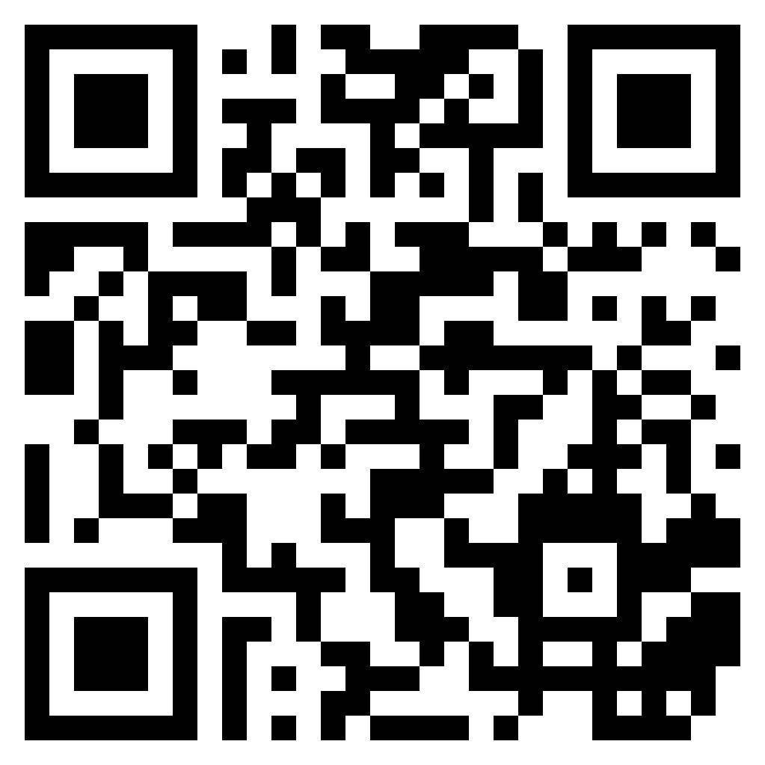
教育局「家長智Net」網頁
問題為本：嘗試處理令人感到壓力的問題本身。
尋求方法：從「家長智Net」網頁尋找教育資源，包括短片、交章、遊戲及專家建議等。
「家長智Net」網頁

Slide 21
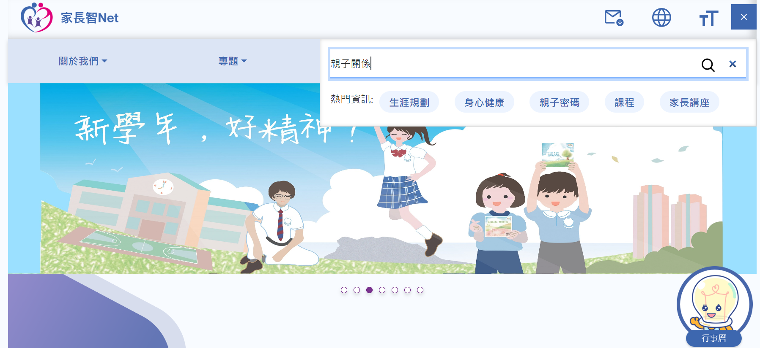
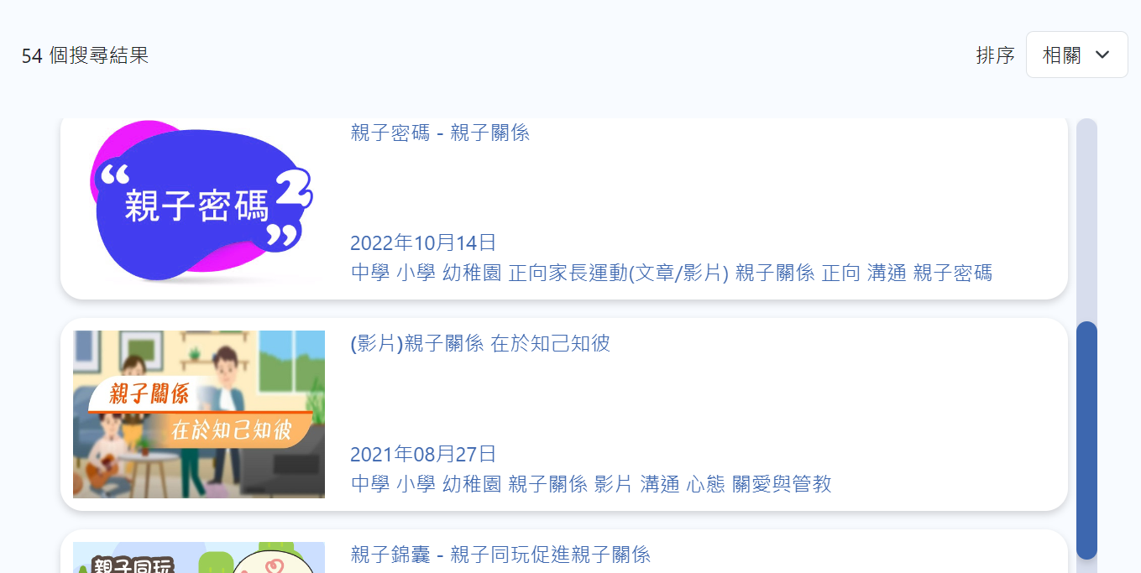
尋求方法：到「家長智Net」網頁尋找資料
作出決定：選擇適合自己和子女的方法作出嘗試

Slide 22
總結
親職壓力是什麼？
  家長認為教養子女的要求和需要超過其資源或能力時產生的負面情緒，甚或變成壓力
提高覺察
  運用語言表達自己的負面情緒，並描述背後的原因
  保持自我關懷，憐憫自己、接納自己、原諒自己
  同時留心自己照顧子女時感到的負面和正面情緒
分辨較難控制和較能控制的壓力來源
  面對較難控制的壓力：情緒為本應對方法
    放鬆身體：身體掃瞄
    正向思維：打擊思想陷阱
  面對較能控制的壓力：問題為本應對方法

